Slide 1
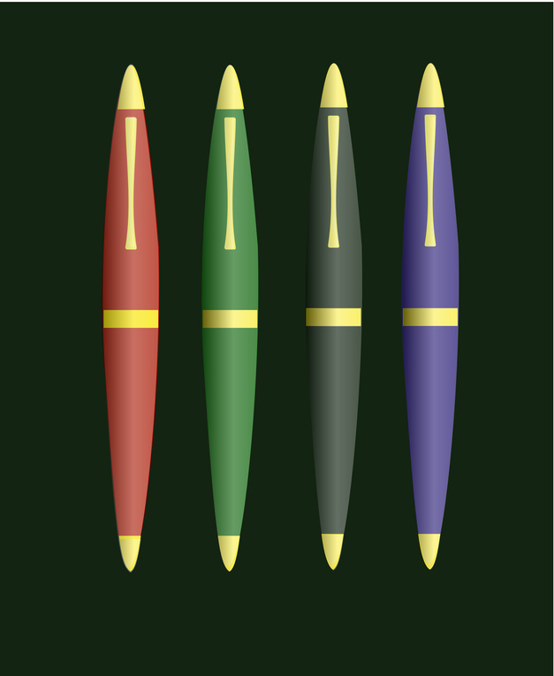
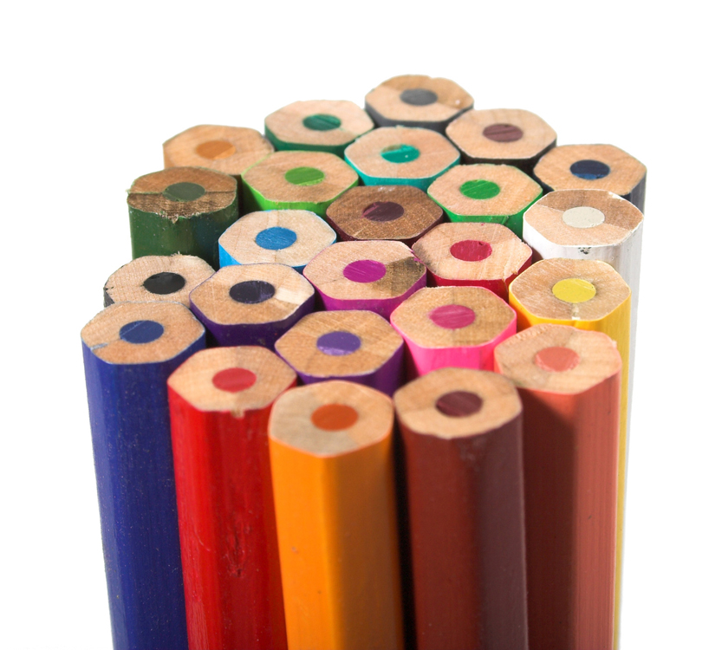
Los colores

Slide 2
Rojo/roja

Slide 3
azul

Slide 4
verde

Slide 5
Negro/a
Blanco/a

Slide 6
Amarillo/amarilla

Slide 7
Anaranjado/a

Slide 8
Morado/a

Slide 9
Café, marron, pardo

Slide 10
gris

Slide 11
Rosa/rosada

Slide 12
Oro= gold
Plata= silver

